Slide 1
التسويق الأخضر
من اعداد : بوتمر أيمن ، دبابي عبد الرؤوف

Slide 2
خطة البحث
المقدمة
ماهية التسويق الأخضر
01
02
دراسة حالة مؤسسة تطبيق التسويق الأخضر
الخاتمة
نشأة وتطور التسويق الأخضر، مفهومه، أهدافه وأهميته، والمزيج التسويقي الأخضر
مؤسسة دراسة الحالة IKEAومزيجها التسويقي الأخضر وتطبيقاتها وممارساتها الخضراء

Slide 3
المقدمة
التسويق الأخضر هو استراتيجية حديثة تدمج الاستدامة البيئية في أنشطة الشركات، لتقديم منتجات وخدمات تلبي احتياجات المستهلكين وتحافظ على البيئة. نشأ هذا النهج استجابةً لوعي المستهلكين المتزايد بأهمية تأثير المنتجات على البيئة، مما دفع العديد من الشركات لاستخدام مواد معاد تدويرها وتقنيات تصنيع تقلل من الطاقة والمياه وانبعاثات الكربون. يتميز التسويق الأخضر باستخدام تقنيات إنتاج نظيفة وتغليف صديق للبيئة، بالإضافة إلى شفافية التواصل حول جهود الاستدامة، مما يعزز الثقة ويبني علاقة مستدامة مع العملاء ويدعم ولاءهم للعلامة التجارية.
في هذا السياق يمكننا طرح الإشكالية التالية والتي تفيدنا في تعميق البحث وفق ما يلي:
ما هو التسويق الأخضر وكيف يتم تطبيقه ؟

Slide 4
01
ماهية التسويق الأخضر
نشأة وتطور التسويق الأخضر، مفهومه، أهدافه وأهميته، والمزيج التسويقي الأخضر

Slide 5
نشأة وتطور التسويق الأخضر
ظهر في الثمانينات مع تقديم المنتجات القابلة للتدوير ومنتجات قليلة الاستهلاك للطاقة، واستمر تطوره مدفوعًا بالأزمات البيئية والتكنولوجية وقمة الأرض في ريو عام 1992. مر هذا التطور بثلاث مراحل رئيسية
مرحلة المسؤولية الاجتماعية: ركزت الشركات على تأثيراتها الاجتماعية، بما في ذلك حماية الموارد الطبيعية وتقليل السلبيات، وقدم دراكر وأندريسن مفهوم التسويق الاجتماعي الذي يهدف إلى تحسين الظروف الاجتماعية.
مرحلة حماية المستهلك: وتهدف لحماية الأفراد من المنتجات الضارة، ودعمت حق الأفراد في بيئة نظيفة وآمنة، مما عزز الوعي البيئي وأدى إلى تطور الحركات البيئية.
مرحلة التسويق الأخضر: برزت منتصف الثمانينات، واهتمت بتحقيق التكامل بين القضايا البيئية وأنشطة المنظمات، حيث تبنت مؤسسات عديدة سياسات تقليل الهدر والتلوث، وتم إصدار أدلة للمنتجات الخضراء مثل "دليل المستهلك الأخضر"

Slide 6
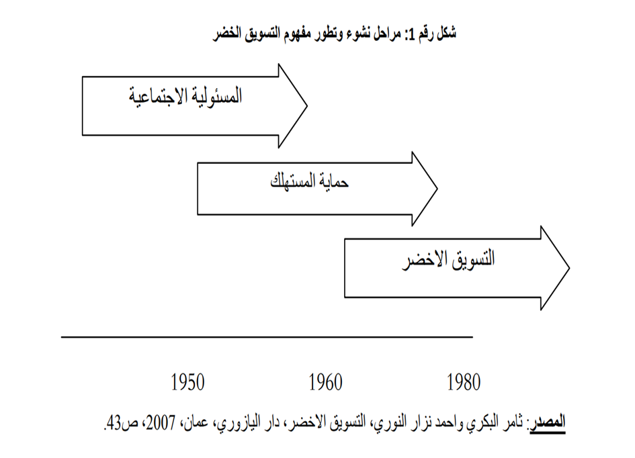

Slide 7
تعريف التسويق الاخضر
تعريف التسويق
هو عبارة عن النشاطات الموجهة لإشباع الحاجات والرغبات من خلال عملية المبادلة" فهو عبارة عن تحليل وتنظيم وتخطيط والسيطرة على المصادر والسياسات والنشاطات بهدف التلاؤم مع الزبائن وتحقيق حاجاتهم ورغباتهم لغرض تحقيق الربحية
تعريف التسويق الاخضر
"العملية الإدارية الكلية التي تختص بالتعرف على، وتوقع حاجات المستهلك وحاجات المجتمع، والعمل على إشباع كلا النوعين من الحاجات بطريقة تؤدي إلى تحقيق أرباح للمنشأة والحفاظ على البيئة في صورة صحية، مع الحفاظ على موارد المجتمع من أجل الأجيال القادمة
Follow the link in the graph to modify its data and then paste the new one here. For more info, click here

Slide 8
أهداف التسويق الأخضر
إلغاء مفهوم النفايات (أو تقليلها )
إعادة تشكيل مفهوم المنتج
وضوح العلاقة بين السعر والتكلفة
جعل التوجه البيئي أمراً مربحاً

Slide 9
أهمية التسويق الأخضر
إرضاء حاجات المستهلكين
تحقيق الأمان في تقديم المنتجات وإدارة العمليات
ديمومة الأنشطة

Slide 10
المزيج التسويقي الأخضر
التسعير الأخضر
المنتج الأخضر
التوزيع الأخضر
يجب أن يكون المنتج صديقًا للبيئة، يقلل من أضراره عبر كل مراحل الإنتاج والاستخدام، مع الابتكار وتجنب نقل التلوث. يهدف المنتج الأخضر إلى تقليل استهلاك الموارد، سواء كان جديدًا أو معدَّلًا، عبر تقليل المواد المستخدمة، تعديل التعبئة، وإعادة التدوير.
المنتجات الخضراء غالبًا أغلى بسبب تكاليف تطويرها وتقنيات تقليل الهدر، ويقبل المستهلكون السعر المرتفع إذا حافظت المنتجات على الجودة. بعض الشركات تعتمد الجودة للتميز بدل المنافسة السعرية. أحيانًا تكون المنتجات الخضراء أقل تكلفة مثل مياه الصنبور مقارنة بالمعبأة، وتقليل التغليف يخفض الأسعار.
الترويج الأخضر
الترويج الأخضر يهدف للتأثير على قرارات المستهلك لصالح البيئة، من خلال تعزيز الوعي بمزايا المنتجات الخضراء. يساعد في تحفيز الطلب، مواجهة المنافسة، واستقرار المبيعات. كما يعزز من صورة المؤسسة ويساهم في الحفاظ على الزبائن المخلصين.
التوزيع الأخضر يهدف لتقليل انبعاثات CO2 عبر نقل كميات كبيرة بكفاءة باستخدام وسائل نقل فعّالة. ويرتكز أيضًا على التوزيع العكسي، حيث يتم استعادة المواد وإعادتها لسلسلة التوريد لتحقيق فوائد بيئية واقتصادية من خلال إعادة استخدام المكونات والتغليف.

Slide 11
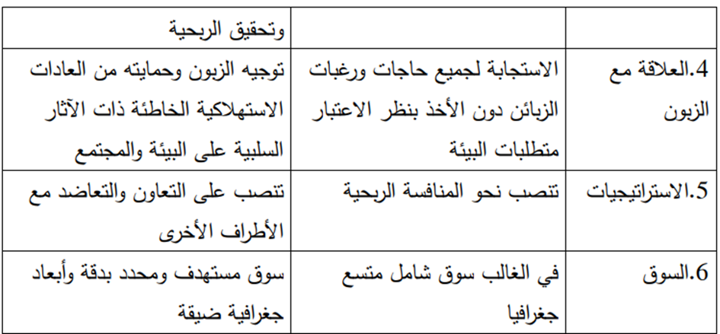
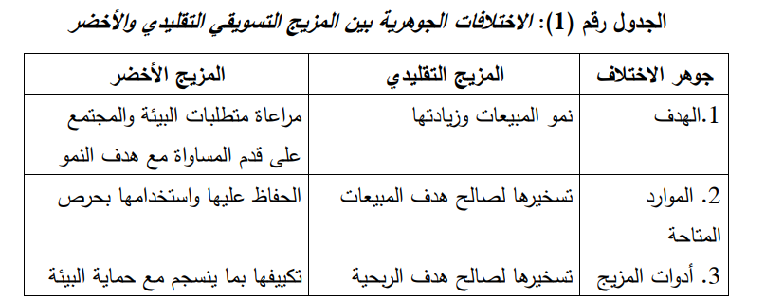
الاختلافات المزيج التسويقي العادي والأخضر

Slide 12
دراسة حالة مؤسسة تطبيق التسويق الأخضر
02
مؤسسة دراسة الحالة IKEAومزيجها التسويقي الأخضر وتطبيقاتها وممارساتها الخضراء

Slide 13
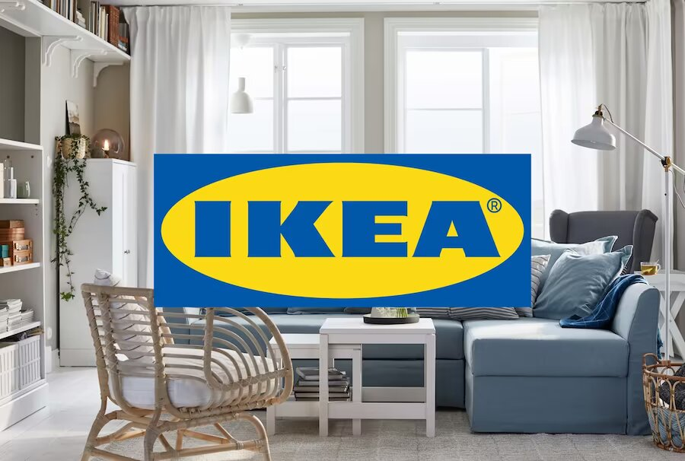
مؤسسة IKEA
إيكيا هي شركة سويدية تأسست عام 1943 وتعد من أبرز العلامات التجارية في الأثاث المنزلي بأسعار تنافسية. تقدم تصاميم عصرية مستوحاة من النمط الإسكندنافي، وتوفر حلول مبتكرة لاحتياجات الأثاث والديكور لجميع غرف المنزل. تشمل منتجاتها الأرائك، الطاولات، الأسرة، والخزائن، بالإضافة إلى الأثاث المكتبي والمطبخ. كما تقدم إيكيا حلول تخزين ذكية وديكورات متنوعة مثل الإضاءة والسجاد. تهتم بالأثاث الخارجي وتوفير منتجات آمنة للأطفال. تعتمد على تصميم الأثاث القابل للتجميع وتلتزم بالاستدامة البيئية

Slide 14
مزيج التسويقي الأخضر لعلامة IKEA
السعر الأخضر
المنتج الأخضر
التوزيع الأخضر
تعمل IKEA على تصميم منتجات صديقة للبيئة باستخدام مواد مستدامة مثل الأخشاب المعاد تدويرها والبلاستيك القابل للتحلل. تضمن الشركة أن تكون جميع منتجاتها قابلة لإعادة التدوير، وتلتزم بمعايير صارمة لتقليل المواد الكيميائية الضارة، مما يعزز جودتها ويقلل من النفايات.
تسعى IKEA لتقديم أسعار تنافسية للمنتجات المستدامة من خلال تصنيع فعّال وتقليل التكاليف باستخدام تصميمات مبتكرة وتصنيع محلي. بذلك، تخفض الأسعار وتجعل المنتجات الصديقة للبيئة بديلاً جذاباً للعملاء، مما يعزز ولاءهم.
الترويج الأخضر
تركز حملات IKEA الترويجية على توعية المستهلكين بالاستدامة، وتشجيعهم على اختيار المنتجات البيئية وتقليل الهدر. تشمل برامج مثل "Buy Back" التي تحفز العملاء على إعادة منتجاتهم المستعملة مقابل رصيد، مما يعزز إعادة الاستخدام ويقلل المخلفات.
تتبع IKEA استراتيجية توزيع مستدامة تعتمد على التصاميم المسطحة لشحن كميات أكبر وتقليل انبعاثات الكربون. كما تبني متاجر صديقة للبيئة تعتمد على الطاقة المتجددة، وتهدف لجعل جميع مرافقها تعمل بالطاقة النظيفة بحلول 2030.

Slide 17
تطبيقات وممارسات التسويق الأخضر لدى IKEA
التصميم المستدام
تعاونها مع الموردين لتطوير تقنيات تصنيع تتيح إعادة تدوير قطع الأثاث المستخدمة بالكامل تقريبًا، مما يقلل من الهدر البيئي.
الإنتاج الصديق للبيئة
تشغيل عدد كبير من مصانعها ومتاجرها بالطاقة الشمسية وطاقة الرياح، وتزويد متاجرها بوحدات شمسية لتوليد الطاقة اللازمة.
التعبئة والتغليف البيئي
تصميم الأثاث القابل للتجميع في صناديق مدمجة، مما يتيح نقل عدد أكبر من المنتجات ويقلل من تكاليف النقل والانبعاثات.

Slide 18
تطبيقات وممارسات التسويق الأخضر لدى IKEA
التوزيع والنقل المستدام
استخدمت IKEA في بعض أسواقها شبكات السكك الحديدية لنقل البضائع بين المستودعات والمتاجر بدلاً من الشاحنات
برنامج الاستعادة والتدوير
مبادرة "Furniture Take-Back" تقدم الشركة خدمات لصيانة وإعادة طلاء الأثاث القديم حتى يصبح قابلاً للاستخدام مرة أخرى
التوعية والترويج المستدام
حملة "Sustainable Living" التي تقدم نصائح حول كيفية تقليل استخدام الطاقة والماء في المنزل، مثل شراء أدوات المطبخ الموفرة للطاقة.

Slide 19
التوسع في استخدام الطاقة المتجددة
تركيب أنظمة طاقة شمسية في مواقف السيارات الخاصة بمتاجرها، مما يتيح إنتاج الطاقة النظيفة واستخدامها مباشرةً في المتاجر، بالإضافة إلى شحن المركبات الكهربائية للعملاء.

Slide 20
الخاتمة
يُعتبر التسويق الأخضر استراتيجية تساهم في حماية البيئة وتعزيز الاستدامة، وقد نجحت IKEA في تطبيقه من خلال استخدام مواد مستدامة، وتطوير عمليات إنتاجية صديقة للبيئة، وتشجيع إعادة الاستخدام عبر برامج مبتكرة. تُثبت IKEA أن الشركات الكبيرة يمكنها تحقيق الربح مع الحفاظ على البيئة، مما يجعلها مثالاً يحتذى به لكل العلامات التجارية في سعيها نحو مستقبل أكثر استدامة.

